Slide 1
Красноярский государственный медицинский университет
им. В.Ф. Войно-Ясенецкого
Кафедра Биологии с экологией и курсом фармакогнозии
Эволюционная биология
ЭВОЛЮЦИЯ ВОДНЫХ ПОЗВОНОЧНЫХ
Лекция № 16
для специальности 060609 – «Медицинская кибернетика»
(очная форма обучения)
к.б.н. Ермакова И.Г.
Красноярск 2016

Slide 2
Цель лекции
Рассмотреть эволюцию водных позвоночных.
Познакомиться с направлением формирования основных черт позвоночных

Slide 3
План лекции
Основные черты строения позвоночных.
Класс Бесчелюстные
Надкласс Рыбы

Slide 4
Классификация
Тип Хордовые, Chordata
Подтип Tunicata или Urochordata (оболочники, или туникаты, или урохордаты)
Класс Ascidiacea (асцидии)
Класс Thaliacea (сальпы, огнетелки и бочёночники)
Класс Appendicularia (аппендикулярии)
Класс Sorberacea
Подтип Cephalochordata или Acraniata (головохордовые или цефалохордовые)
Класс Leptocardii (ланцетники)
Подтип Vertebrata или Craniata (позвоночные)
Класс Agnatha (бесчелюстные)
Инфратип Gnathostomata (челюстноротые)
Класс Placodermi (плакодермы) †
Класс Acanthodii (акантоды) †
Класс Chondrichthyes (хрящевые рыбы)
Класс Osteichthyes (костные рыбы)
Надкласс Tetrapoda (четвероногие)
Класс Amphibia (земноводные или амфибии)
Класс Reptilia (пресмыкающиеся или рептилии)
Класс Aves (птицы)
Класс Mammalia (млекопитающие)

Slide 5
Подтип Позвоно́чные (Vertebrata) – доминирующая (наряду с насекомыми) на земле и в воздушной среде группа животных.
Всех остальных животных объединяют в несистематическую группу беспозвоночные.

Slide 6
Особенности организации позвоночных
Активные перемещения обеспечивают позвоночным животным возможность смены мест обитания в зависимости от изменений условий существования и потребностей на разных этапах их жизненного цикла, например при развитии, половом созревании, размножении, зимовках и т.д.
Нервная система значительно более дифференцирована, чем у низших хордовых.

Slide 7
Особенности организации позвоночных
У всех позвоночных имеется головной мозг, который развивается из трёх пузыревидных вздутий переднего конца нервной трубки и защищён черепом.
Работа головного мозга обусловливает высшую нервную деятельность — основу приспособительного поведения.
Для позвоночных характерно наличие разнообразных и сложно устроенных органов чувств, служащих основной связью между живым организмом и внешней средой.

Slide 8
Особенности организации позвоночных
Вместо хорды у большинства позвоночных функционирует более совершенное и прочное образование — позвоночный столб, который выполняет не только опорную, но и защитную функцию.
В области переднего отдела кишечной трубки возникают подвижные части скелета, из которых формируется ротовой, а у огромного большинства видов — челюстной аппарат, обеспечивающие схватывание и удержание пищи, а у высших позвоночных — и измельчение её.

Slide 9
Особенности организации позвоночных
Основой тела хордового животного служит миохорд, или мышечно-хордальный комплекс, образованный хордой и прилегающей к ней метамерной мускулатурой, состоящей из мышечных сегментов – миомеров, разделённых соединительно-тканными перегородками – миосептами.
Дальнейшее замещение хорды позвоночником и дифференцировка мускулатуры позволили повысить интенсивность движения и увеличивали общую подвижность.

Slide 10
Особенности организации позвоночных
Кроме особенностей строения двигательного аппарата у хордовых отличаются от других животных и биохимические особенности процесса, обеспечивающего двигательную активность.
Для превращения АДФ в АТФ при расходовании энергии в качестве фосфоагента используется креатинфосфат (у других животных – аргинин фосфат, запасы которого в организме не постоянны).
Эффективность транспорта кислорода выше, благодаря содержанию железа в дыхательных пигментах (гемоглобине и миоглобине).

Slide 11
Особенности организации позвоночных
Усложнение строения организма хордовых сопровождалось усилением регуляции и координации процессов жизнедеятельности с помощью центральной нервной системы и функционально связанной с ней гормональной или химической регуляцией.
Ни у кого в царстве животных не обнаруживается такого разнообразия гормонов, как у хордовых.
Только у них встречаются тиреоидные гормоны, и особая железа - гипофиз

Slide 12
Позвоночные объединены общностью морфофизиологической организации.
Во всех системах органов этих животных можно проследить черты преемственных изменений в связи с эволюционным преобразованием органов.

Slide 13
Подтип Vertebrata или Craniata (позвоночные)
Класс Agnatha (бесчелюстные)
Инфратип Gnathostomata (челюстноротые)
Класс Placodermi (плакодермы) †
Класс Acanthodii (акантоды) †
Класс Chondrichthyes (хрящевые рыбы)
Класс Osteichthyes (костные рыбы)

Slide 14
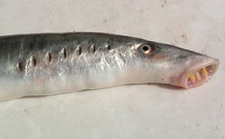
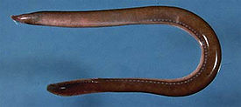
Класс Agnatha (бесчелюстные)
Архаичный класс позвоночных, почти полностью вымерших в наше время, за исключением 35 видов миног и миксин.
Минога речная
Миксина обыкновенная

Slide 15
Наиболее древние известные бесчелюстные животные, напоминающие рыб, известны из раннего ордовика (около 450—470 миллионов лет назад).
В 1999 г. были найдены окаменелости рыбообразного существа Haikouichthys (Хайкоуэлла) из группы бесчелюстных возрастом около 530 миллионов лет (ранний кембрий).

Slide 16
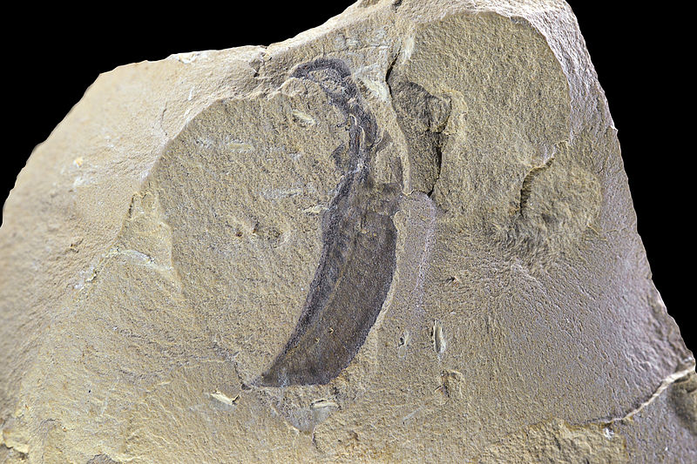
Haikouella lanceolata
Отпечаток
Реконструкция

Slide 17
У бесчелюстных нет костной ткани в скелете и в течение всей жизни сохраняется хорда.
Хорда обрела бо́льшую твёрдость, чем у ланцетников, а также имеет зачатки позвонков.
Парных плавников и настоящих челюстей нет.
Рот овальный или круглый, снабжён всасывающими структурами и эпидермальными зубами
Эпидермальные зубы представляют собой кератинизированные (подобно ногтям и волосам) производные эпидермиса

Slide 18
Имеются мешковидные жабры.
Жаберный скелет расположен под кожей снаружи от жаберных артерий и нервов.
Во внутреннем ухе два полукружных канала.
Кожа голая, обильно выделяет слизь.
Небольшой мозг, сравнимый по объёму с мозгом рыб, защищён кожно–хрящевой черепной коробкой.
Органом обоняния являются семь отверстий, расположенных между обоими глазами.

Slide 19
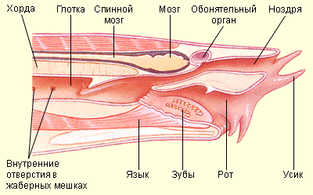
Внутреннее строение миксин

Slide 20
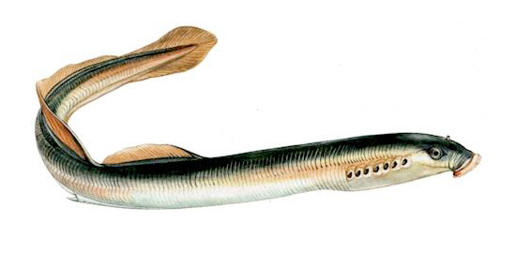
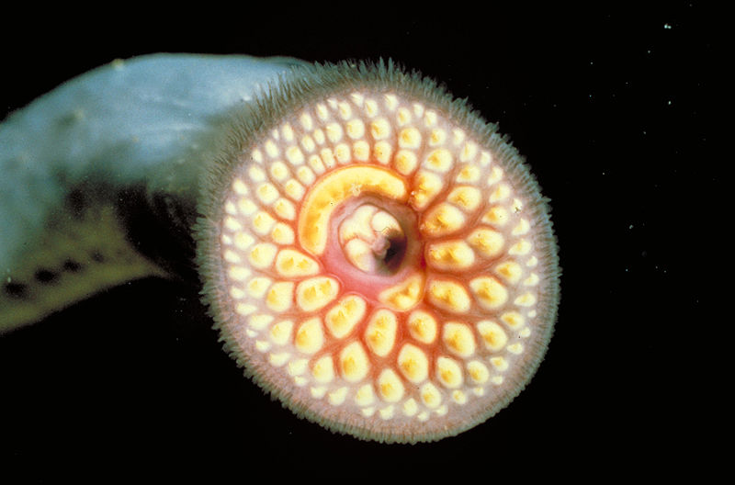
Речная минога
Рот миноги

Slide 21
Миноги
Существует около 40 видов, в умеренных водах Северного и Южного полушарий и в бассейне Северного Ледовитого океана.
Все миноги размножаются в пресной воде.
Многие виды — наружные паразиты крупных рыб (в том числе лососей).

Slide 22
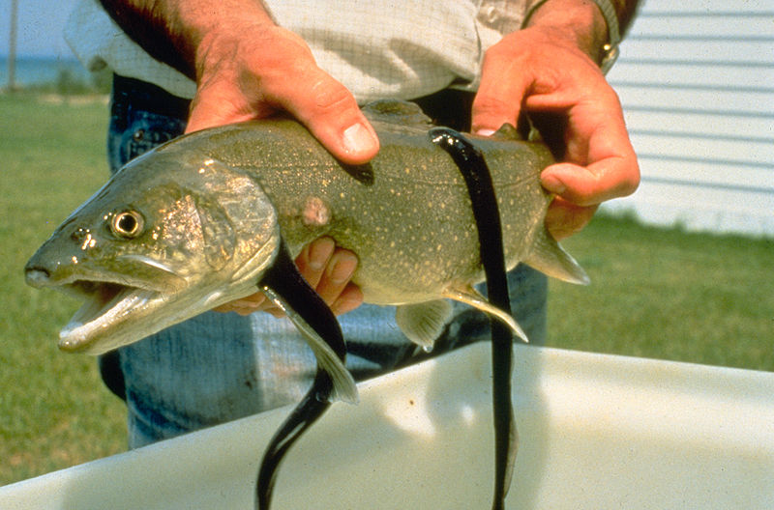
Минога, присосавшаяся к речной рыбе

Slide 23
Имеют змеевидно удлинённое, голое тело, достигающее 40 см длины.
В теле различают 3 отдела: голову, туловище и хвост, причём эти отделы переходят друг в друга постепенно.
Парные конечности отсутствуют.
На спинной стороне хорошо заметны 2 кожистых непарных плавника, последний из которых переходит непосредственно в хвостовой плавник.
Голова небольшая, ротовое отверстие находится на дне присасывательной воронки, окаймлённой кожными лепестками.

Slide 24
Жаберный скелет имеет вид ажурной решетки или корзинки, не расчлененной на отделенные друг от друга жаберные дуги.
Орган обоняния непарный.
Он открывается на переднем конце одной ноздрей, ведущей в обонятельный мешок, от дна которого отходит своеобразный гипофизарный вырост, расположенный между передней частью мозга и нёбом.

Slide 25
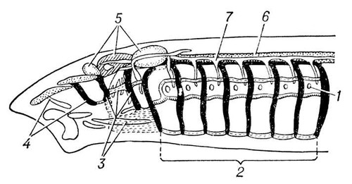
Схема висцерального скелета миноги:
1 — наружное отверстие жаберного мешка; 2 — жаберная решётка;
3 — подглазничная дуга; 4 — боковые хрящи ротовой присоски;
5 — черепная коробка; 6 — хорда; 7 — блуждающий нерв.
http://bse.sci-lib.com

Slide 26
Жаберные или висцеральные дуги — парные дугообразные хрящевые пластинки жаберного скелета низших позвоночных и зародышей высших позвоночных, часть висцерального скелета позвоночных.
Развиваются в стенке глотки между глоточными карманами.
Жаберные дуги расположены между жаберными щелями, через которые вода поступает к жабрам

Slide 27
Пищеварительная система
В предротовой воронке имеются роговые зубы.
Мощный язык имеет крупный зуб, называемый тёркой. На дне воронки находится рот, который ведет в глотку.
Желудок не развит. Пищевод переходит в кишку, от которой он отделен клапаном.
Кишка не делится на отделы, но внутри имеет спиральный клапан – складку, увеличивающую поверхность всасывания.
Круглоротые выделяют пищеварительные соки в тело жертвы (внекишечное пищеварение), а затем всасывают уже частично переваренную пищу.
Имеется печень и зачаточная поджелудочная железа.

Slide 28
Дыхательная система
Дыхательная система представлена внутренними жабрами.
Жаберные проходы имеют форму сферических мешков, соединенных узкими отверстиями с глоткой с одной стороны и с внешней средой – с другой.
Жаберный скелет образует латеральнее мешков цельную решетку.
Мускулатура может сжимать мешки, и они действуют по принципу насоса. Вода выталкивается наружу через наружные отверстия мешков и через них же может всасываться, что позволяет животному продолжать дышать даже тогда, когда в процессе питания блокируется передний вход для воды в глотку.
У миног жабры способны извлекать лишнюю соль из крови и выделять ее в воду, протекающую через жаберные мешки.

Slide 29
Кровеносная система
Кровеносная система устроена сходно с ланцетником, но имеется двухкамерное сердце в околосердечной сумке.
Сердце располагается в начале брюшной аорты.
К предсердию примыкает венозный синус, в который впадают вены.
От брюшной аорты идут приносящие жаберные артерии. Выносящие жаберные артерии впадают в корень аорты, от которого берут начало сонные артерии, несущие артериальную кровь к мозгу.
Назад корни аорты продолжаются в спинную аорту, расположенную под хордой.
От головы венозная кровь собирается в парные передние кардинальные вены, которые впадают в венозный синус.
От туловища кровь собирается в задние кардинальные вены, подающие кровь также в венозный синус.
От кишечника кровь собирается в подкишечную вену, которая в печени образует воротную систему.
Из печени кровь по печеночной вене поступает в венозный синус.

Slide 30
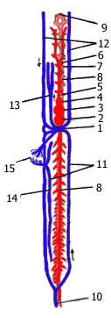
Схема кровеносной системы невской миноги
(вид с брюшной стороны; по Гуртовому)
1 - венозная пазуха; 2 - предсердие;
3 - желудочек; 4 - луковица аорты;
5 - брюшная аорта; 6 - приносящие жаберные артерии; 7 - выносящие жаберные артерии;
8 - спинная аорта;
9 - сонные артерии; 10 - хвостовая вена;
11 - задние кардинальные вены;
12 - передние кардинальные вены;
13 - нижняя яремная вена;
14 - подкишечная вена;
15 - воротная вена печени
http://vertebrates.iatp.by

Slide 31
Выделительная система
Выделительная система представлена певичными почками (мезонефрос), спереди сохраняются рудименты пронефроса.
Мочеточники — вольфовы каналы, впадающие в мочеполовой синус.
Половая система
Половая система представлена непарными половыми железами.
Половых протоков нет.
Гонады разрываются и половые продукты попадают в мочеполовой синус

Slide 32
Пронефрос (головная почка, предпочка) — парный орган выделения у зародышей низших позвоночных. Увысших позвоночных (в том числе у человека) пронефрос закладывается, но не функционирует.
Выделительные канальцы пронефроса обычно имеют единый фильтрующий аппарат — сосудистый клубочек, расположенный вблизи воронок (нефростомов), которыми канальцы открываются в целом.
Другие концы канальцев, сливаясь, образуют зачаток пронефрического канала, который растёт назад и впадает в клоаку.
В процессе развития пронефрос сменяется первичной (туловищной ) почкой — мезонефросом.

Slide 33
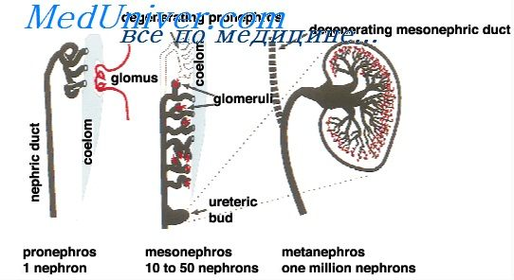

Slide 34
Мезонефрос cостоит из многочисленных извитых канальцев;
один конец каждого канальца имеет вырост — мальпигиево тельце, другим концом открывается в вольфов канал.
У круглоротых, рыб и земноводных мезонефрос функционирует в течение всей жизни, у высших позвоночных (в том числе у человека) — только на ранних стадиях эмбрионального развития, сменяясь далее метанефросом.
У самцов высших позвоночных большая часть мезонефроса развивается в придаток семенника и вместе с вольфовым каналом образует семявыносящий канал; у самок мезонефрос редуцируется

Slide 35
Центральная нервная система
Центральная нервная система миног отчетливо разделяется на головной и спинной мозг.
Головной мозг образуется вместо мозгового пузыря и окружён пленкой из соединительной ткани.
Он защищен от механических воздействий со стороны глотки черепом, который вмещает в себе головной мозг подобно ложке.

Slide 36
Головной мозг имеет отделы, характерные для всех позвоночных животных: передний мозг, промежуточный мозг, средний мозг, мозжечок, и продолговатый мозг.
Примитивной чертой строения головного мозга миноги является то, что все отделы лежат в одной плоскости и не налегают друг на друга.

Slide 37
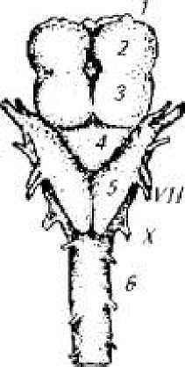
Головной мозг миксины:
1 - обонятельный нерв;
2 - передний мозг;
3 - средний мозг:
4 -5- продолговатый мозг;
6 - спинной мозг;
римскими цифрами обозначены головные нервы

Slide 38
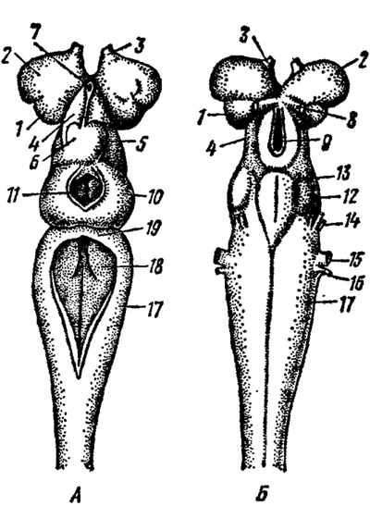
1 – передний мозг, 2 – обонятельные доли,
3 – обонятельный нерв, 4 – промежуточный мозг, 5, 6 – правый и левый габенулярные ганглии, 7 – пинеальный орган (эпифиз), прикрывающий паиетальный орган, 8 – зрительный нерв, 9 – воронка, 10 – зрительные доли, 11 – отверстие в крыше среднего мозга, 12 – дно среднего мозга, 13 – глазодвигательный нерв, 14 – тройничный нерв, 15 – лицевой нерв, 16 – слуховой нерв, 17 – продолговатый мозг, 18 – ромбовидная ямка, 19 – зачаточный мозжечок.
Мозг миноги
А – сверху, Б – снизу.

Slide 39
Передний мозг относительно других отделов очень невелик.
Хорошо заметны обонятельные доли - выпячивания его передней части.
Полость внутри него двураздельная, что свидетельствует о формировании боковых желудочков.
Крыша переднего мозга эпителиальная.
Промежуточный мозг хорошо выражен.
Сверху его находятся два органа - теменной (имеет пигментные и светочувствительные клетки) и эпифиз.
На нижней стороне промежуточного мозга находится гипофиз.

Slide 40
Средний мозг развит слабо.
Небольшие зрительные доли развиваются в его боковых стенках, между ними из-за недоразвития крыши имеется отверстие.
Мозжечок очень мал и имеет вид валика, который ограничивает спереди и сверху полость продолговатого мозга - ромбовидную ямку.
Недоразвитие мозжечка связано с простотой движения круглоротых.
Продолговатый мозг имеет относительно крупные размеры и постепенно переходит в спинной мозг.
Полость его спереди сообщается с полостью среднего мозга, а сзади постепенно переходит в спиномозговой канал.

Slide 41
Органы чувств
Орган слуха миноги представлен внутренним ухом - перепончатым лабиринтом с двумя полукружными каналами.
Глаза развиты слабо. Роговица недоразвита.
Орган обоняния непарный.
В коже с обеих сторон тела проходит боковая линия.
Она представлена неглубокими ямками, на дне которых расположены окончания блуждающего нерва (X пара головных нервов).

Slide 42
В виде ископаемых остатков бесчелюстных сохранились главным образом щитковые рыбы, или просто «щитковые», – существа, имевшие, помимо внутреннего хрящевого скелета и хорды, наружный панцирь из костных щитков.
Щитковые превышали иногда 1 м в длину, однако, вероятно, были существами малоподвижными и питались органическими остатками, которые всасывали в не имеющий челюстей рот вместе с водой.

Slide 43
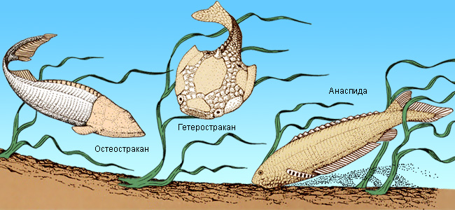
Вымершие щитковые были похожи на рыб и обитали в донном иле. Переднюю часть их тела защищал панцирь из костных щитков. Щитковые процветали в реках и на морских мелководьях девона, а в конце этого периода вымерли, уступив место своим потомкам – панцирным рыбам.

Slide 44
Примерно в конце силурийского периода от бесчелюстных отделилась группа, давшая начало челюстным позвоночным, т.е. рыбам
Дальнейший прогресс первых позвоночных связан с переходом от фильтрации к хищному питанию

Slide 45
Дальнейший прогресс первых позвоночных связан с переходом от фильтрации к хищному питанию
Первые рыбы возникли в связи с развитием челюстей из одной из жаберных дуг.
Кроме челюстей, рыбы имеют парные плавники, внутреннее ухо с тремя полукружными каналами и жаберные дуги.
Более половины всех живущих ныне видов позвоночных (около 31 тысячи) относятся к рыбам.
Число признанных видов продолжает меняться, открывают новых виды, а также изменяется таксономия отдельных групп рыб.

Slide 46
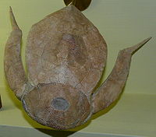
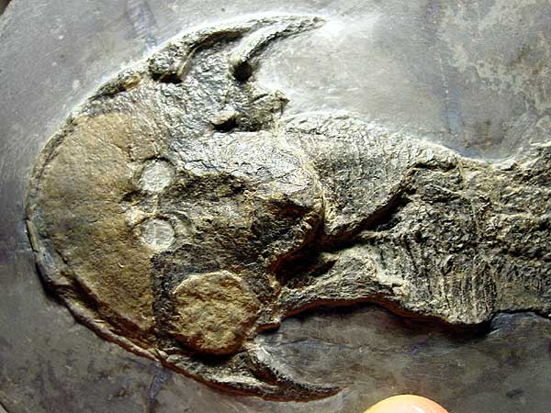
Окаменелость панцирной рыбы

Slide 47
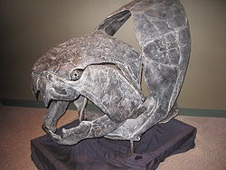
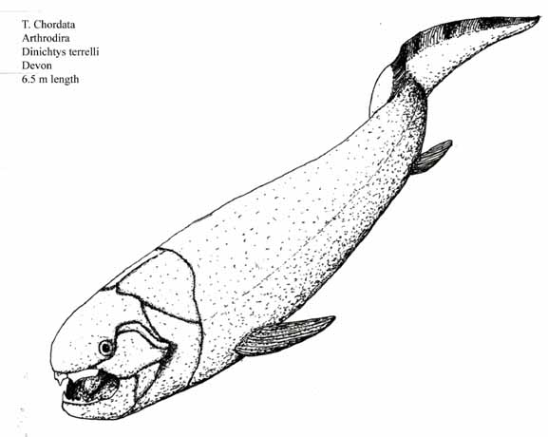
Homostius milleri — гигантская плакодерма из среднего девона.
6,5 метров

Slide 48
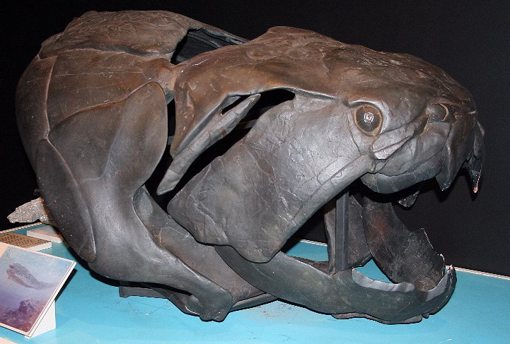

Slide 49
Ныне живущие рыбы представлены двумя классами:
хрящевые рыбы и костные рыбы.
Хрящевые рыбы появились на рубеже силура и девона, около 420 миллионов лет назад, достигнув расцвета в карбоне.
Костные рыбы водятся в мировых океанах как минимум с девона, не исключено, что они существовали уже в силуре

Slide 50
Современных хрящевых рыб делят на две большие группы — акулы и скаты.
Существует 900—1000 видов хрящевых рыб.
Костные рыбы делятся на два подкласса: лопастепёрые и лучепёрые.

Slide 51
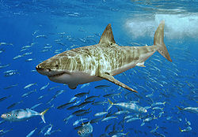
Белая акула

Slide 52
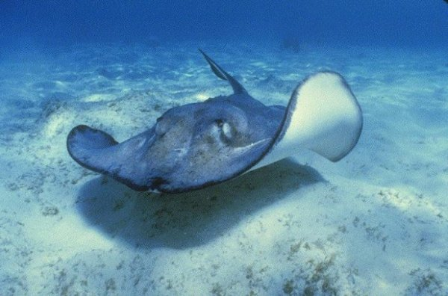
Электрический скат

Slide 53
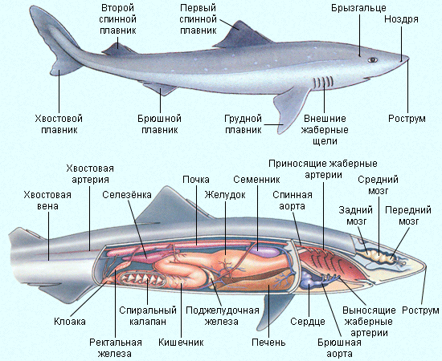

Slide 54
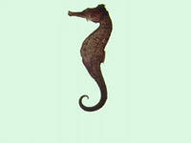
Рострум – передняя часть мозгового черепа рыб, расположенная впереди обонятельных капсул. Особенно выражен у осетровых рыб (севрюга, лопатоносы и др.), а из хрящевых – у пилы-рыбы и пилоноса, образуя целостный хрящевой вырост

Slide 55
У хрящевых рыб скелет состоит из хрящей, которые однако вследствие отложения минералов могут становиться довольно твёрдыми.
Для ряда хрящевых рыб характерно живорождение и даже образование желточной плаценты, имеющей ряд функций, схожих с функциями настоящей плаценты у плацентарных.

Slide 56
У хрящевых рыб нет плавательного пузыря.
В связи с этим, чтобы не опуститься на дно, хрящевые рыбы должны находиться в движении.
У хрящевых, в отличие от костных рыб жабры открываются наружу жаберными щелями; жаберных крышек нет.

Slide 57
Покровы рыб
Кроме редких исключений, внешние покровы рыб представлены кожей с чешуей.
Как и у всех других позвоночных, кожа рыб делится на дерму и ороговевший эпидермис (поверхностный пласт).
Железы в эпидермисе секретируют мускусоподобный экстракт, который защищает внешние покровы животного.
Хрящевые рыбы имеют плакоидную чешую, которая гомологична зубам всех позвоночных; заходя в рот, плакоидные чешуи, собственно, и превращаются в зубы у акул и скатов.
Плакоидная чешуя состоит из дентина, который формирует основу, а сверху покрыта эмалью.
Утраченные плакоидные чешуи не возобновляются, но при росте рыбы их количество увеличивается.
У некоторых хрящевых рыб (например, у черноморского катрана) плакоидные чешуи могут превращаться в большие колючки.

Slide 58
Костистым рыбам присуще несколько разных типов чешуи.
Ганоидная чешуя имеется у наиболее примитивных из лучепёрых рыб, например, осетровых.
Она сформирована костяными пластинками, которые сверху покрыты пластом похожего на дентин вещества — ганоидин; часто такая чешуя покрывает тело рыбы сплошным защитным панцирем.
Для ископаемых кистеперых и двоякодышащих рыб, а также для современных кистеперых рыб, характерная космоидная чешуя, внешняя поверхность которой образована пластом космина (откуда походит название), а сверх него — дентина.

Slide 59
Чешуя настоящих костистых рыб называется эласмоидною и делится на ктеноидную (зубчатую) и циклоидную (округлую), на основании формы внешней кромки.
Этот вид чешуи расположен так, что передние чешуйки накладываются на задние, а сами чешуйки анатомически являются тонкими костными пластинками; в последнее время было установлено, что гребенчатая поверхность чешуи улучшает гидродинамические свойства рыб.

Slide 60
Скелет головы рыб
Череп рыб содержит более чем 40 костных элементов, которые могут двигаться независимо.
Это позволяет осуществлять вытягивание челюстей, раздвигание челюстей в стороны, опускать жаберный аппарат и дно ротовой полости.
Подвижные элементы прикрепляются к более жестко сочлененному нейрокраниуму, который окружает головной мозг.

Slide 61
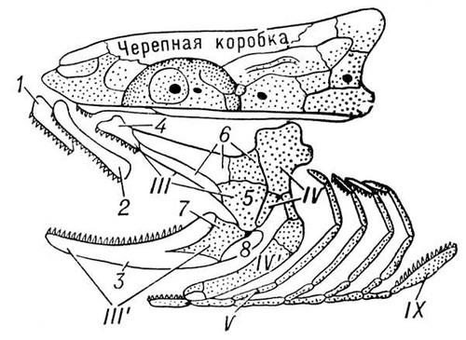
Схема черепа костной рыбы (висцеральный скелет отделен от черепной коробки);
кости: 1 — предчелюстная; 2 — верхнечелюстная; 3 — зубная; 4 — нёбная; 5 — квадратная; 6 — крыловидные;
7 — сочленовная; 8 — угловая; III — нёбноквадратный хрящ; III'— меккелев хрящ; IV — расчленённый подвесок; IV — гиоид; V—IX — жаберные дуги.

Slide 62
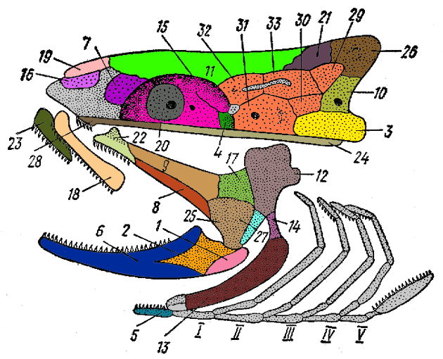
Схема расположения костей в черепе костистой рыбы. Висцеральный скелет отделен от мозгового черепа. Жаберная крышка не нарисована. Основные кости и хрящ покрыты точками, покровные кости - белые: 1 - угловая; 2 - сочленовная; 3 - основная затылочная; 4 - основная клиновидная; 5 - копула; 6 - зубная; 7 - боковая обонятельная; 8 - наружная крыловидная; 9 - внутренняя крыловидная; 10 - боковая затылочная; 11 - лобная; 12 - подвесок; 13 - гиоид; 14 - окостеневшая связка; 15 - боковая клиновидная; 16 - средняя обонятельная; 17 - задняя крыловидная; 18 - верхнечелюстная; 19 - носовая; 20 - глазоклиновидная; 21 - теменная; 22 - небная; 23 - предчелюстная; 24 - парасфеноид; 25 - квадратная; 26 - верхняя затылочная; 27 - дополнительная; 28 - сошник; 29-33 - ушные кости; I-V - жаберные дуги

Slide 63
Челюсти в классах костных и хрящевых рыб эволюционно образовались из третьей пары жаберных дуг (о чем свидетельствуют рудименты первых двух пар дуг у акул — так называемые губные хрящи).
У костистых рыб челюсти несут основные группы зубов на переднечелюстной и верхнечелюстной костях.
Несколько специализированных групп костей формируют дно ротовой полости и объединяют челюсти с другими элементами черепа.

Slide 64
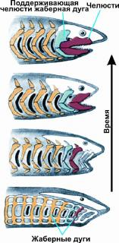
Впереди расположена геоидная дуга, которая играет важную роль при изменении объема ротовой полости.
За ней идут жаберные дуги, которые несут жаберные дыхательные структуры, и наиболее удалённо расположены так называемые глоточные челюсти, которые также могут нести зубы

Slide 65
Скелет рыб
Позвоночник рыб состоит из отдельных, не сращенных в любом отделе, позвонков.
Позвонки рыб амфицельные (то есть их обе торцевые поверхности вогнутые), между позвонками находятся хрящевая прослойка; нервная дуга сверху над телом позвонка защищает спинной мозг, который проходит сквозь нее.
От позвонков, которые находятся в туловище, в стороны отходят реберные отростки, к которым прикрепляются ребра.

Slide 66
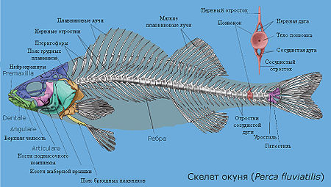
Скелет рыбы (окунь)

Slide 67
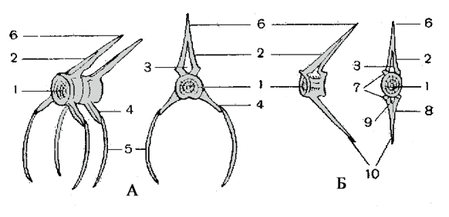
Строение туловищного (А) и хвостового (Б) позвонков костистой рыбы (сбоку и спереди): 1 - тело позвонка;
2 - верхняя дуга; 3 - спинномозговой канал;
4 - поперечные отростки; 5 - ребра; 6 - верхний остистый отросток; 7 - сочленовные отростки; 8 - нижняя дуга;
9 - гемальный канал; 10 - нижний остистый отросток

Slide 68
В хвостовом отделе нижние дуги позвонков образуют гемальный канал, в котором проходят хвостовые артерия и вена.
От нервных и сосудистых дуг вертикально вверх и вниз отходят заостренные отростки.

Slide 69
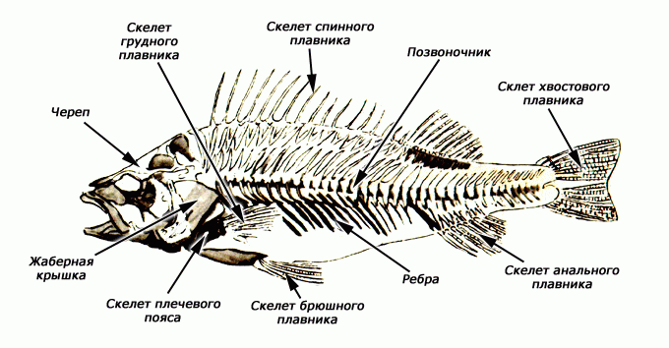

Slide 70
Плавание рыб осуществляется благодаря сокращению мышц, которые объединены сухожилиями с позвоночником.
Миомеры в теле рыбы имеют структуру конусов, вложенных один в один, и разделенных перегородками соединительной ткани (миосептами).
Сокращение миомеров через сухожилие передается на позвоночник, побуждая его к волнообразному движению — по всей длине тела, или лишь в хвостовом отделе.

Slide 71
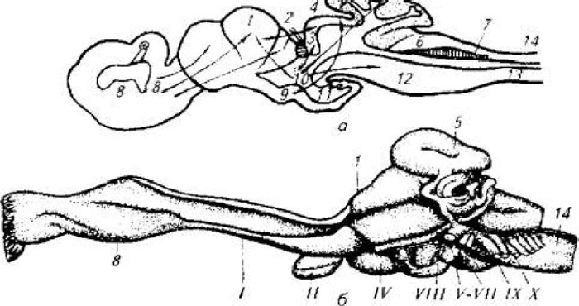
Строение мозга хрящевых рыб:
а -акула; 6- химера; 1-передний мозг; 2- эпифиз; 3- габенулярный узел; 4-средний мозг; 5- мозжечок; 6, 7, 12- центры акустико-латеральной системы; 8 - обонятельная луковица; 9, 10,11 - структуры промежуточного мозга; 13 -продолговатый мозг; 14- спинной мозг; римскими цифрами обозначены головные нервы

Slide 72
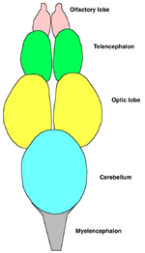
Головной мозг рыб:
Передний мозг состоит из конечного мозга и промежуточного мозга.
На переднем конце конечного мозга расположены обонятельные луковицы, которые получают сигналы от обонятельных рецепторов.
Обонятельные луковицы обычно увеличены у рыб, которые активно используют нюх, например, у акул

Slide 74
Глаза рыб по своему строению очень схожи с глазами других позвоночных.
Главное принципиальное отличие рыбьего глаза заключается в том, что для фокусирования на предмете рыбы не изменяют кривизну хрусталика, а приближают или отдаляют его от роговицы.
Структура сетчатки варьирует для рыб в зависимости от места их обитания: у глубоководных видов глаза приспособлены для восприятия света преимущественно красной части спектра, а рыбы, которые живут на мелководье, воспринимают более широкий спектр.

Slide 75
Нюх и вкус позволяют рыбам ориентироваться в химическом составе окружающей среды.
Способность рыб к ощущению химических сигналов хорошо иллюстрируется лососями, которые идя на нерест из моря к речным системам, определяют по вкусу воды именно тот ручей, в котором когда-то сами вышли из икры

Slide 76
Главными механорецепторами рыб являются органы слуха, которые функционируют как органы слуха и равновесия, а также органы боковой линии.

Slide 77
Боковая линия — чувствительный орган, воспринимающий движение и вибрации окружающей воды.
Используется для ориентации, а также для охоты.
Внешне выглядит как тонкая линия на обеих сторонах тела, тянущаяся от жаберных щелей до основания хвоста.
У некоторых видов часть рецепторов боковой линии преобразованы в электрорецепторы и могут улавливать электрические колебания окружающей среды

Slide 78
Кровеносная система
У рыб один круг кровообращения и двухкамерное сердце.
Кровеносная система замкнутая, транспортирует кровь от сердца через жабры и ткани тела.
Сердце рыб содержит венозную кровь.
Структурно сердце рыб представляет собой последовательную серию из камер, заполненных венозной кровью: венозный синус, предсердие, желудочек и артериальный конус.
Камеры сердца разделены клапанами, которые позволяют крови при сокращении сердца двигаться только в одном направлении (от венозного синуса к артериальному конусу), но не наоборот.

Slide 79
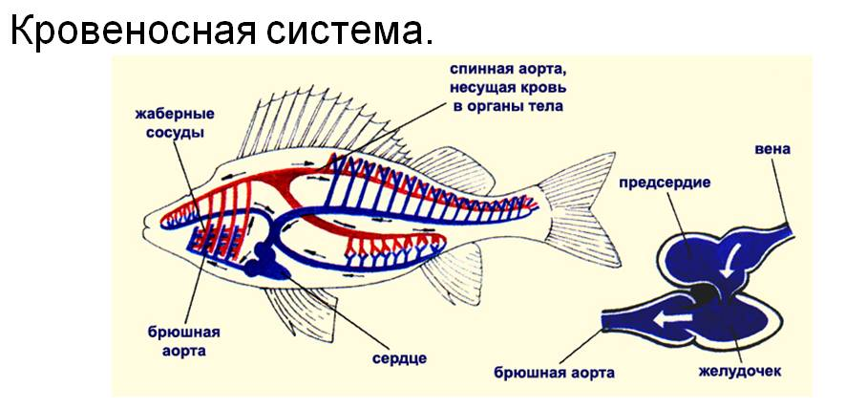

Slide 80
Дыхательная система
Основным органом газообмена рыб являются жабры, которые расположены по сторонам ротовой полости.
У костистых рыб они закрыты жаберной крышкой, у других классов — свободно приоткрываются наружу.
Во время вентиляции жабр вода попадает в ротовую полость через рот, а потом проходит между жаберными дугами и выходит наружу из-под жаберных крышек.

Slide 81
Анатомически жабры состоят из полупроницаемых мембран и кровеносных сосудов, которые расположены на костных жаберных дугах.
Специфической структурой, приспособленной для газообмена, являются жаберные лепестки, где под тонким эпителием находятся сильно разветвленные капилляры

Slide 83
Пищеварительная система и питание
Пищу захватывают и удерживают недифференцированными зубами, находящимися во рту.
Изо рта, через глотку, а после - и пищевод, пища попадает в желудок, там подвергается обработке ферментами, содержащихся в желудочном соке, вырабатываемым желудком, после желудка пища попадает в тонкую кишку с протоками печени и поджелудочной железы, а оттуда через анальное отверстие (или клоаку, у некоторых видов), выводятся наружу непереваренные остатки пищи.

Slide 84
Выделительная система и осморегуляция
Почти всем рыбам присущее осмотическое давление, показатель которого ниже (солоноводные рыбы) или выше (пресноводные рыбы) чем осмотическое давление внешней среды.
Хрящевые рыбы — изоосмотические но, при этом, в организме хрящевых рыб концентрация солей намного ниже, чем в окружающей среде.
Поддержание низкой концентрации солей в организме хрящевых рыб осуществляется благодаря выделению солей почками, а также специализированной ректальной железой, которая соединяется с пищеварительным трактом.

Slide 85
Костистые рыбы не является изоосмотическими, поэтому в ходе эволюции выработали механизмы, которые позволяют осуществлять вывод или задержку ионов.
Морские костистые рыбы с низкой (относительно окружающей среды) концентрацией ионов в организме постоянно теряют воду, которая под действием осмотического давления выходит из их тканей наружу.
Эти потери компенсируются за счет питья и фильтрации соленой воды.
Катионы натрия и хлорид-ионы выводятся из крови через жаберные мембраны, в то время как катионы магния и сульфатные анионы выводятся почками.

Slide 86
Пресноводные рыбы сталкиваются с противоположной проблемой, благодаря наличию в организме солей в концентрации высшей, чем в окружающей среде.
Осмотическое давление в их организме выравнивается благодаря захвату ионов из водной среды через жаберные мембраны, а также благодаря выделению большого количества мочевины.

Slide 87
Размножение
Двуполое размножение у рыб является наиболее обычной и широко распространенной его формой.
При этом способе репродукции, самки и самцы внутри вида являются четко отделенными.
При этом некоторые виды могут демонстрировать очень ярко выраженные вторичные половые признаки, или половой диморфизм.

Slide 88
Второй способ размножения рыб включает в качестве элемента изменение пола особями одного вида, когда рыбы могут функционировать то как мужская, то как женская особь случайно или последовательно.
Последовательное функционирование проявляется в виде функционирования как самцов на протяжении одной части жизни, и как самок — на протяжении другой

Slide 89
Заключение
Большая изменчивость и широкая адаптивная радиация хордовых позволяет хорошо показать значение преобразования морфологических структур, связанных с ними функций, и изменения поведения во взаимоотношениях с окружающей средой и в эволюционном процессе.
Рассмотрев эволюцию водных позвоночных, мы познакомились с появлением основных черт позвоночных.

Slide 90
?
Назовите основные ароморфозы при переходе от бесчелюстных к челюстноротым

Slide 91
Благодарю за внимание!

